Slide 1
SINDROME DE HELLP
Dr. Aldo Torre
Profesor Titular de Hepatología y trasplante hepático
Departamento de Gastroenterología
Unidad de Hepatología
Instituto Nacional de Ciencias Médicas y Nutrición “Salvador Zubirán”
Junio 2019

Slide 2
Enfermedades hepáticas del embarazo.
Introducción.
Epidemiología.
Fisiopatologia.
Factores de riesgo.
Diagnóstico.
Tratamiento.

Slide 3
Enfermedades hepáticas del embarazo.
Introducción.
Epidemiología.
Fisiopatologia.
Factores de riesgo.
Diagnóstico.
Tratamiento.

Slide 4
Enfermedades hepáticas del embarazo

Slide 5
Estados Hipertensivos del Embarazo
Hipertensión crónica
Hipertensión gestacional
Preeclampsia – eclampsia: HELLP
Hipertensión crónica con preeclampsia agregada

Slide 6
Enfermedades hepáticas del embarazo.
Introducción.
Epidemiología.
Fisiopatologia.
Factores de riesgo.
Diagnóstico.
Tratamiento.

Slide 7
Enfermedades hepáticas del embarazo.
Introducción.
Epidemiología.
Fisiopatologia.
Factores de riesgo.
Diagnóstico.
Tratamiento.

Slide 8
INTRODUCCION
Los desórdenes hipertensivos del embarazo afectan al 10% de los mismos.
Descrito como una variante de la pre-eclampsia en 1982 por el Dr. Louis Weinstein.
HELLP: enzimas hepáticas elevadas, hemólisis y plaquetas bajas.
Análisis de 29 mujeres embarazadas.
.

Slide 9
Enfermedades hepáticas del embarazo.
Introducción.
Epidemiología.
Fisiopatologia.
Factores de riesgo.
Diagnóstico.
Tratamiento.

Slide 10
Enfermedades hepáticas del embarazo.
Introducción.
Epidemiología.
Fisiopatologia.
Factores de riesgo.
Diagnóstico.
Tratamiento.

Slide 11
EPIDEMIOLOGIA
Se presenta en el 0.5 a 0.9% de los embarazos, y en el 10 a 20% de los casos de pre-eclampsia severa.
El 70% de los casos ocurre antes del parto.
10% se presenta antes de la semana 27%, y el 20% después de la semana 37.
Mortalidad materna del 5%, fetal de hasta 30%.
En México incidencia estimada en 12.7%.

Slide 12
Mujeres con pre-eclampsia complicadas con síndrome de HELLP tienen riesgo incrementado de eventos maternos adversos.
Riesgo incrementado en morbi-mortalidad perinatal.
Riesgo de fallo multi-orgánico.
Ruptura de cápsula hepática, insuficiencia renal, derrame pleural, ascitis, y edema pulmonar.
CID post-parto.

Slide 13
Enfermedades hepáticas del embarazo.
Introducción.
Epidemiología.
Fisiopatologia.
Factores de riesgo.
Diagnóstico.
Tratamiento.

Slide 14
Enfermedades hepáticas del embarazo.
Introducción.
Epidemiología.
Fisiopatologia.
Factores de riesgo.
Diagnóstico.
Tratamiento.

Slide 15
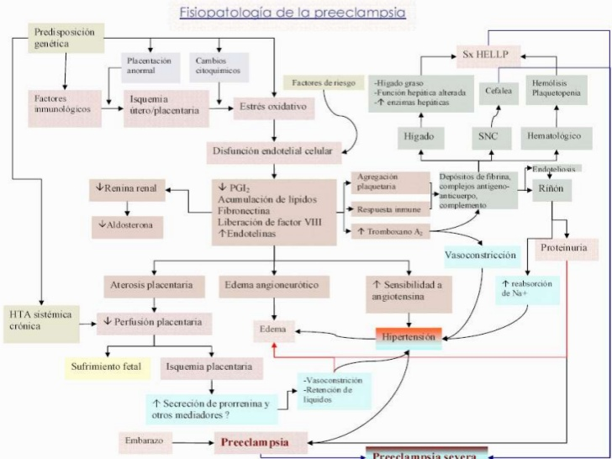
.

Slide 16
.

Slide 17
.

Slide 18
Enfermedades hepáticas del embarazo.
Introducción.
Epidemiología.
Fisiopatologia.
Factores de riesgo.
Diagnóstico.
Tratamiento.

Slide 19
Enfermedades hepáticas del embarazo.
Introducción.
Epidemiología.
Fisiopatologia.
Factores de riesgo.
Diagnóstico.
Tratamiento.

Slide 20
FACTORES DE RIESGO
Historia familiar de HELLP.
Pre-eclampsia o HELLP en embarazo previo (10 a 20%).
Obesidad.

Slide 21
Enfermedades hepáticas del embarazo.
Introducción.
Epidemiología.
Fisiopatologia.
Factores de riesgo.
Diagnóstico.
Tratamiento.

Slide 22
Enfermedades hepáticas del embarazo.
Introducción.
Epidemiología.
Fisiopatologia.
Factores de riesgo.
Diagnóstico.
Tratamiento.

Slide 23
DIAGNOSTICO
HELLP: Hemólisis, enzimas hepáticas alteradas, y plaquetopenia.
Se considera un sub-tipo de la pre-eclampsia.
12 a 18% de las mujeres son normo-tensas, y 13% no tienen proteinuria.
Evaluación incluye: BHc, PFHs, fibrinógeno, Tp, Tpt.
Infarto hepático, hemorragia, ruptura.
IRA, desprendimiento de retina, edema pulmonar, desprendimiento de placenta o CID.

Slide 24
Dolor cuadrante superior derecho.
Dolor epigástrico.
Náusea-vómito.
Cefalea.
Disturbios visuales.
Ganancia de peso.
Edema.

Slide 25
.

Slide 27
.

Slide 28
El diagnóstico de Síndrome de HELLP completo requiere los 3 componentes.
El Síndrome de HELLP parcial o incompleto consta de sólo 1 o 2 elementos de la tríada.
Indicadores de severidad:
DHL > 1400 U/L.
AST > 150 U/L.
ALT > 100 U/L.
A. Úrico > 7.8 mg/ml.

Slide 29
Enfermedades hepáticas del embarazo.
Introducción.
Epidemiología.
Fisiopatologia.
Factores de riesgo.
Diagnóstico.
Tratamiento.

Slide 30
Enfermedades hepáticas del embarazo.
Introducción.
Epidemiología.
Fisiopatologia.
Factores de riesgo.
Diagnóstico.
Tratamiento.

Slide 31
TRATAMIENTO
1.- Interrupción inmediata del embarazo como primera opción en embarazos de mas de 34 semanas.
2.- Interrupción del embarazo dentro de 48 hrs después de evaluación y estabilización materna, bajo tx. con esteroides entre la semana 27 – 34 de gestación.
Tratamiento conservador de mas de 48-72hrs en mujeres embarazadas de < 27 semanas de gestación.

Slide 32
ESTEROIDES
El tratamiento pre-natal ha demostrado que acelera la maduración pulmonar.
El pulmón debe estar preparado para la inducción de maduración bajo el tratamiento con esteroides entre la semana 26 y 33 de gestación).

Slide 33
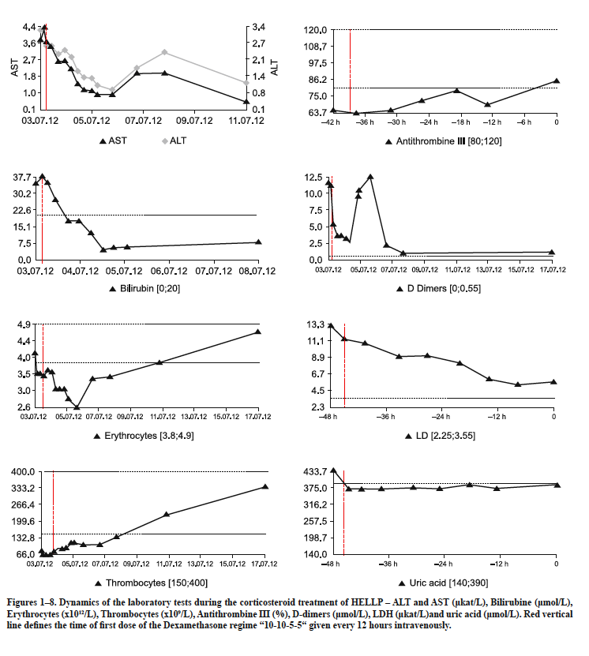
USO DE ESTEROIDES
Gabor M et al 2016.

Slide 34
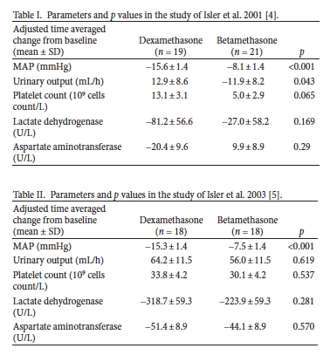
Basaran A et al 2012

Slide 35
Beneficios:
Reducción en la adhesión plaquetaria.
Reducción en la degradación plaquetaria por el bazo.
Mecanismo reológico directo endotelial.
Disminuye actividad plaquetaria.

Slide 36
MEDICAMENTOS ANTI-HIPERTENSIVOS
.

Slide 37
TROMBOCITOPENIA
Transfundir plaquetas cuando:
< 50,000 UI con descenso rápido y existencia de coagulopatía.
Antes de la cesárea en síndrome de HELLP clase 1.
Antes del parto, con recuento plaquetario por debajo de 25,000 plaquetas.

Slide 38
INTERRUPCION DE EMBARAZO
.

Slide 39
.

Slide 40
CONCLUSIONES
El síndrome de HELLP forma parte de las enfermedad hepáticas relacionadas al embarazo.
Se presenta en el 0.5 a 0.9 % de los embarazos, y del 10 a 20% de los casos de pre-eclampsia severa.
HELLP: Hemólisis, enzimas hepáticas alteradas, y plaquetopenia.
Interrupción del embarazo.
Esteroides.

Slide 41
MUCHAS GRACIAS

